Slide 1
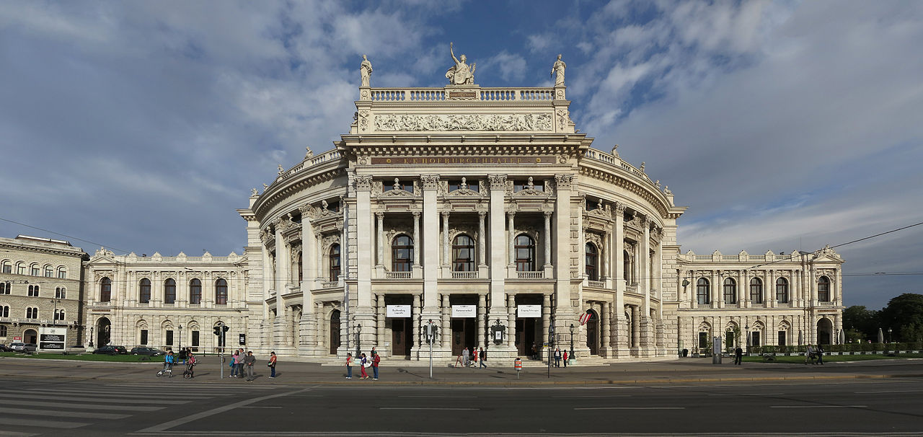
Das Burgtheater Wien
Seminar: NJII_3856 Tutorium: Österreichische Kultur und Landeskunde – Konversation
Referent: Jan Trna
Datum: 19. Oktober 2016

Slide 2
Geschichte
1741 überließ Maria Theresia ein Ballhaus zur Verpachtung an Schauspielertruppen
1776 Joseph II. stellte das Theater unter Verwaltung des Hofes
seit 1794 trägt es den Namen „K.K. Hoftheater nächst der Burg“

Slide 3
Geschichte
wichtiger Reformator – Heinrich Laube
1888 das neue Theater am Ring eröffnet
erster elektrisch beleuchteter Monumentalbau
seit 1919 „Burgtheater“

Slide 4
Nach dem Zweiten Weltkrieg
Gerhard Klingenberg – Internationalisierung des Burgtheaters
eingeladen wurden bedeutende Regisseure wie Dieter Dorn, Peter Hall, Luca Ronconi, Otomar Krejča
auch die Burg-Debüts von Claus Paymann und Thomas Bernhard (1974 Uraufführung von Die Jagdgesellschaft)

Slide 5
Christioph Schlingensief am Burgtheater
https://www.youtube.com/watch?v=KUbLOyNPSH4

Slide 6
Szenen des Burgtheaters
Burgtheater
Akademietheater
Kasino
Vestibül
Offene Burg
https://www.youtube.com/watch?v=faLx4JRX850

Slide 7
Anregungen zur Diskussion
1) Ist Theater nicht längst eine überwundene Kunstart? Warum soll man heutzutage ins Theater gehen?
2) Was alles hat uns Theater noch zu bieten?
3) Geht Ihr oft ins Theater? Was für ein Bühnenwerk habt Ihr letztens besucht?

Slide 8
Anregungen zur Diskussion
4) Bevorzugt Ihr eher klassische Stücke mit klassischer Bühnenauffassung, oder modernere mit Bildschirmen, Audio- und Videoprojektionen?
5) Nennt Nach- und Vorteile davon.

Slide 9
Anregungen zur Diskussion
6) Habt Ihr vor, eurer Bachelorarbeit die Theater-Problematik anzusprechen?
7) Wieso sind die Theaterstücke für uns Germanisten von Bedeutung? Wir sind ja keine Theaterwissenschaftler…

Slide 10
Anregungen zur Diskussion
8) Welche österreichischen Stückeschreiber kennt Ihr?
9) Welche sind auch in Tschechien bekannt?
10) Und welche tschechischen Künstler dagegen in Österreich?

